Slide 1


Creó: Jeremías
Para: mis pps
Música: Jean Claude Borelly
La playa Langre es un arenal cercano a la localidad de Langre, en el municipio de Ribamontán al Mar (Cantabria, España).
Tiene una longitud de en torno a un kilómetro en pleamar y se encuentra cerrada por un acantilado de 25 metros de altura junto a una rasa litoral. En realidad la playa de Langre está dividida en dos tramos, uno pequeño y otro más amplio por la que se accede descendiendo por unas escaleras. Aproximadamente la mitad de la playa es de uso nudista.
Frecuentada por surfistas dada buena orientación de la playa al mar, su ola se puede calificar como aceptable para este deporte, pues puede alcanzar un considerable tamaño, aunque no aguanta mucho. En sus acantilados se practica el submarinismo deportivo. De fondo rocoso, alberga a variadas especies tanto animales como vegetales. Aunque la visibilidad del agua para la práctica del buceo sea similar al resto de la Cornisa Cantábrica, que puede ser de media a reducida.

Slide 2
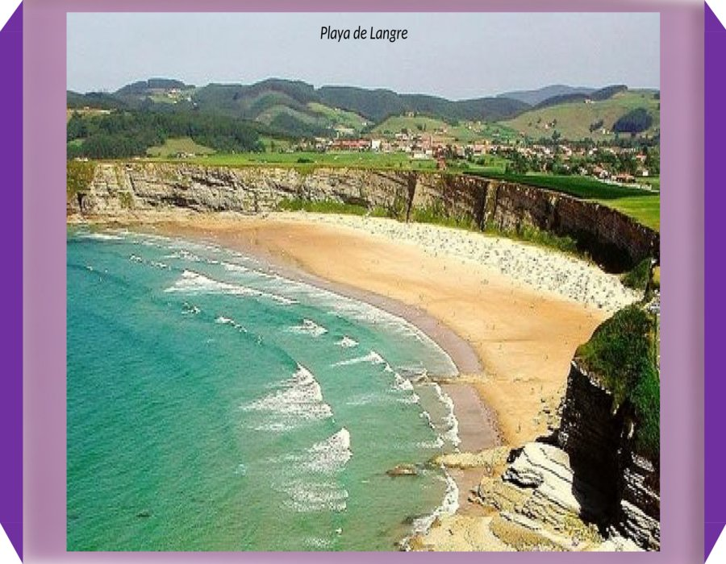

Slide 3
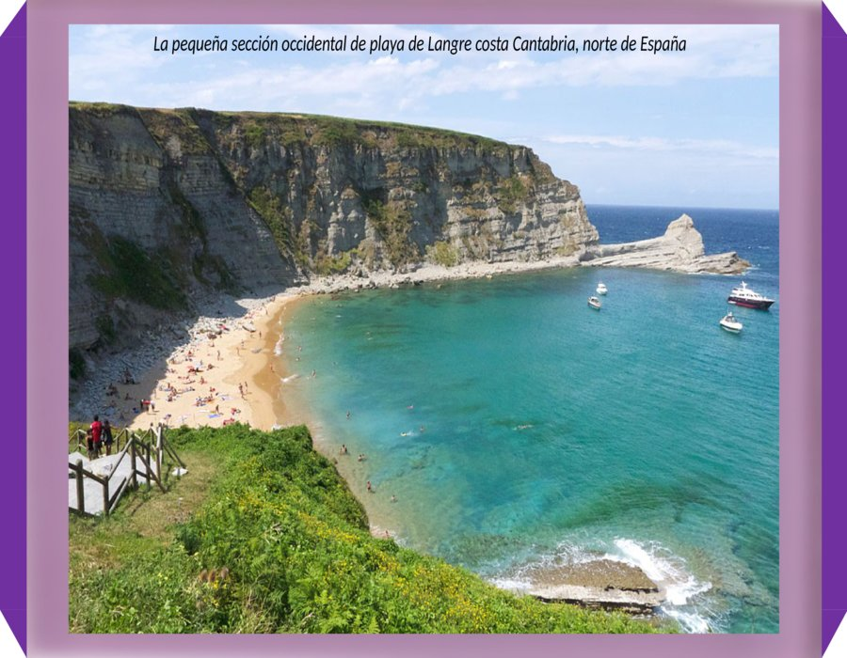

Slide 4
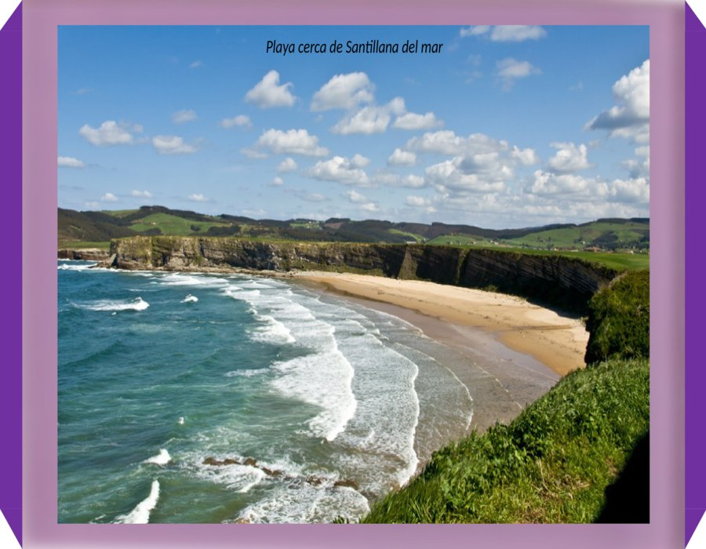

Slide 5
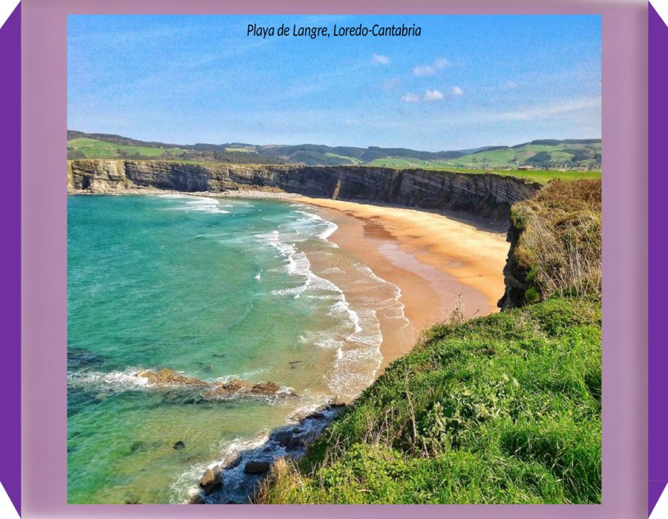

Slide 6
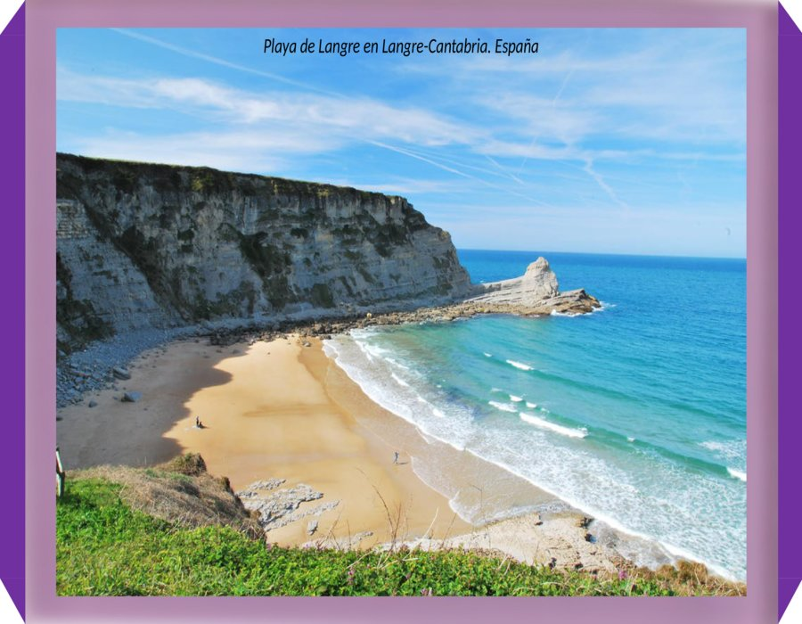

Slide 7
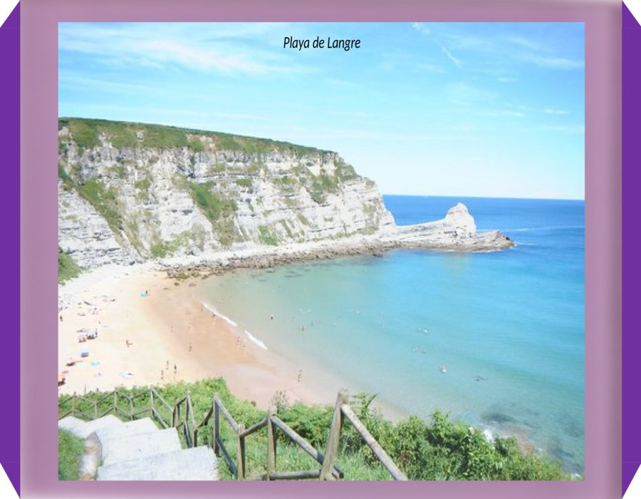

Slide 8
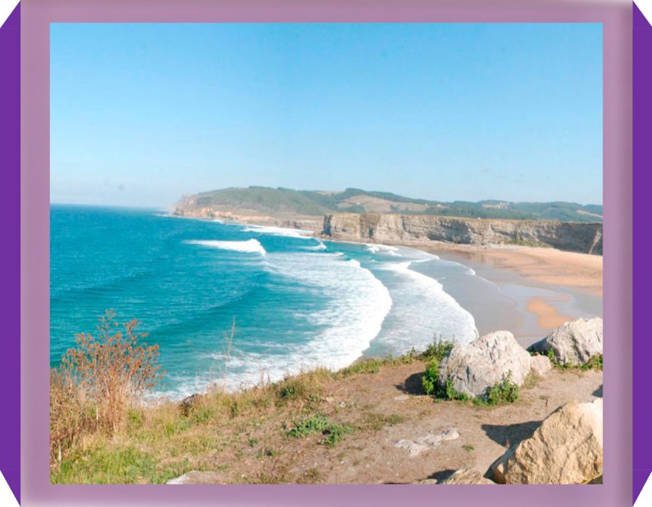

Slide 9
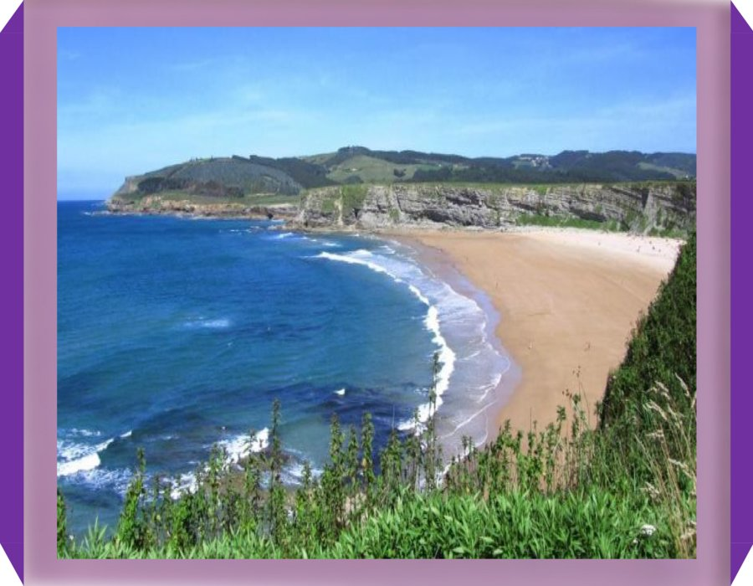

Slide 10
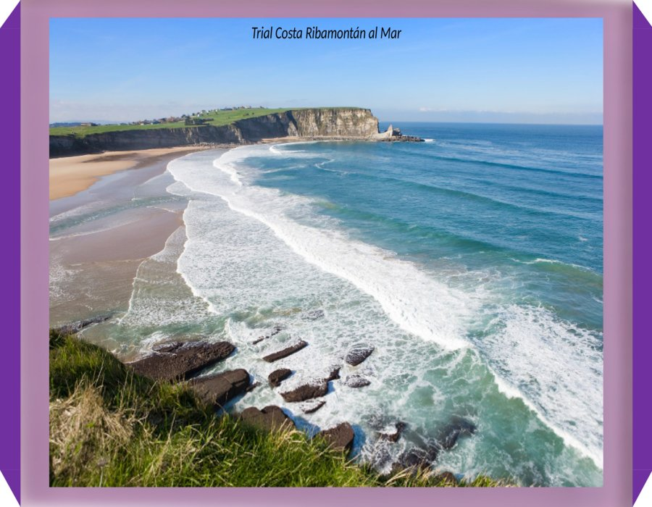

Slide 11
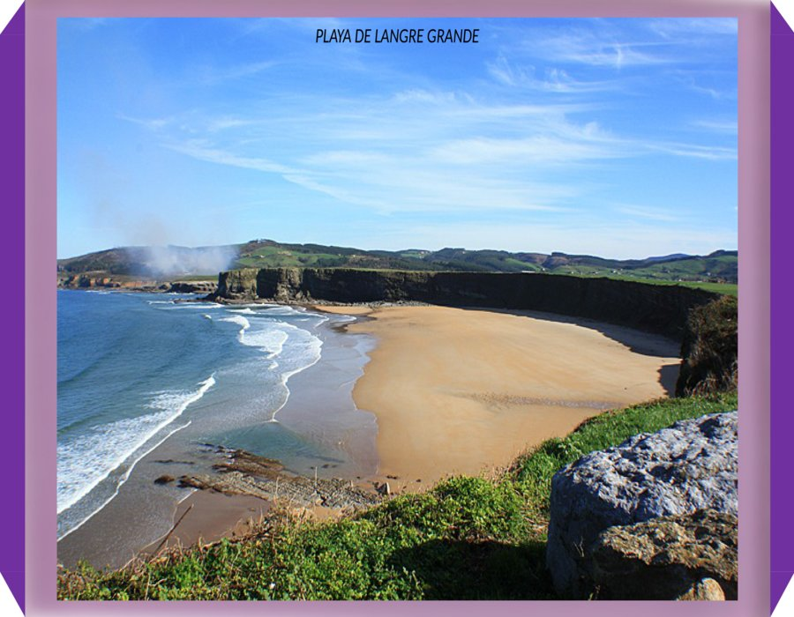

Slide 12
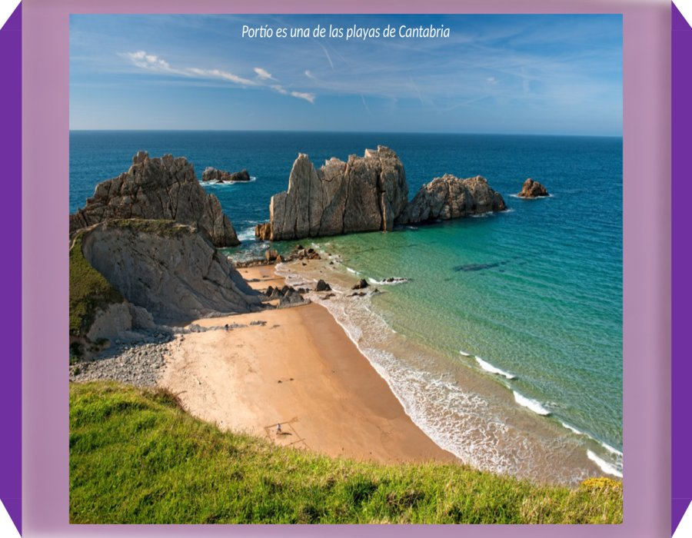

Slide 13
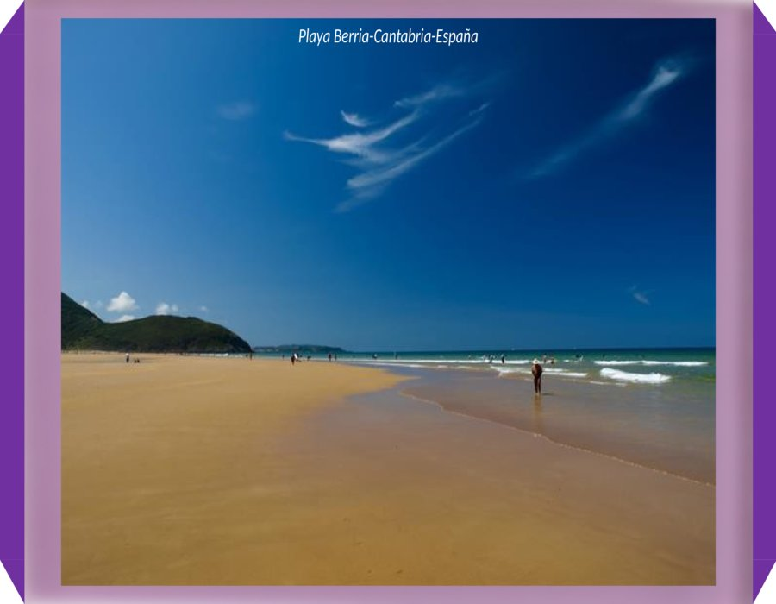

Slide 14
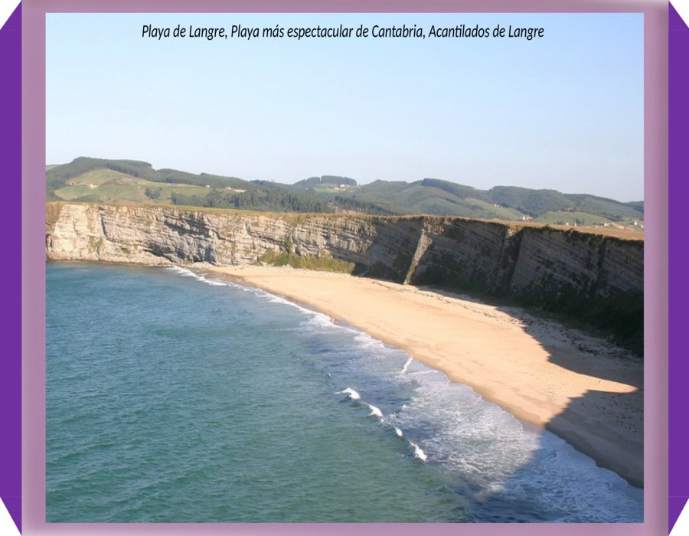

Slide 15
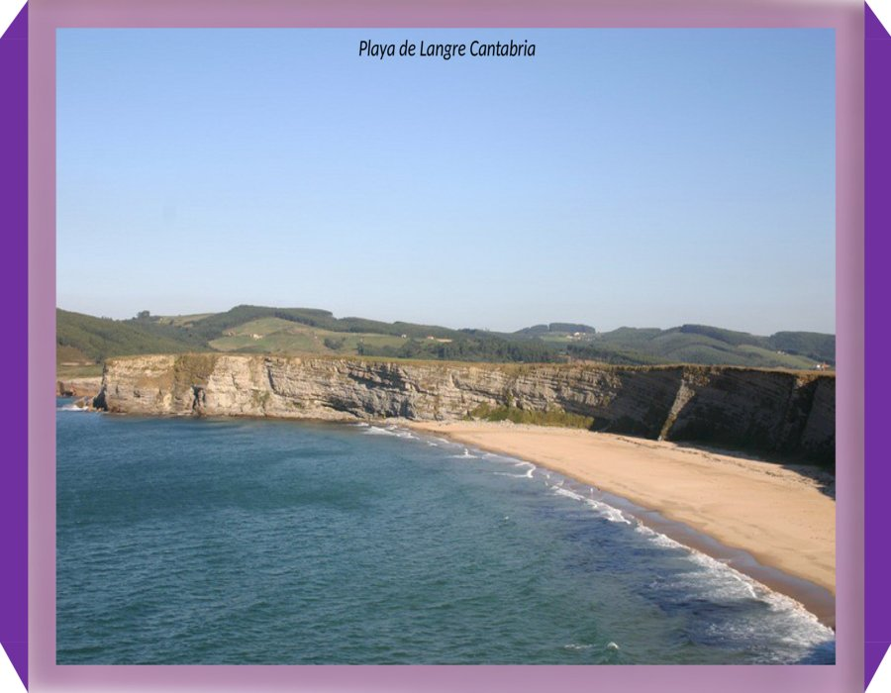

Slide 16
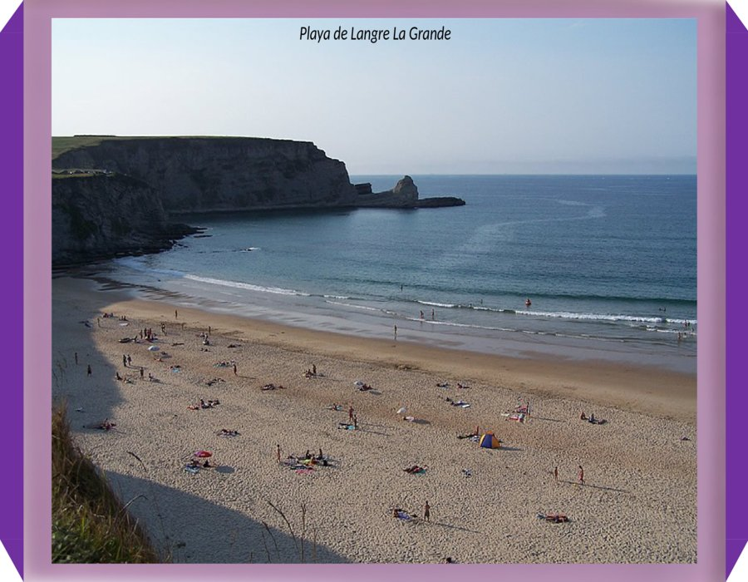

Slide 17
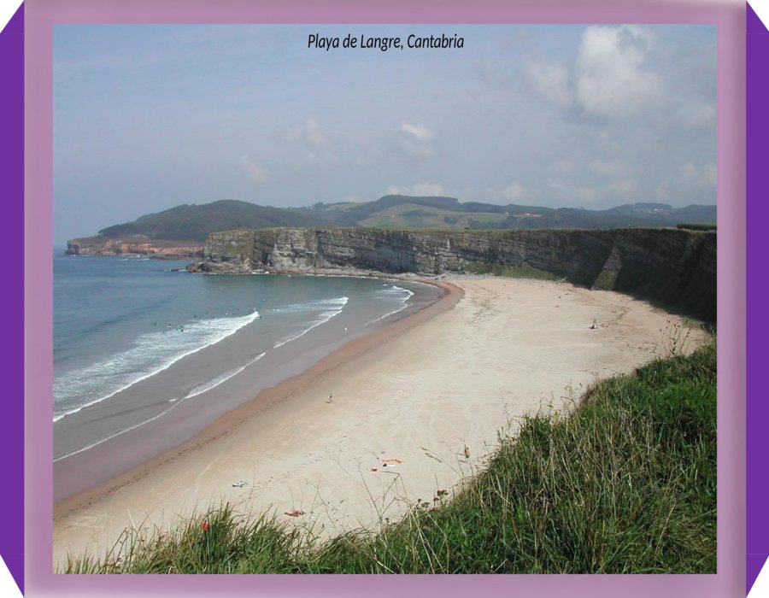

Slide 18
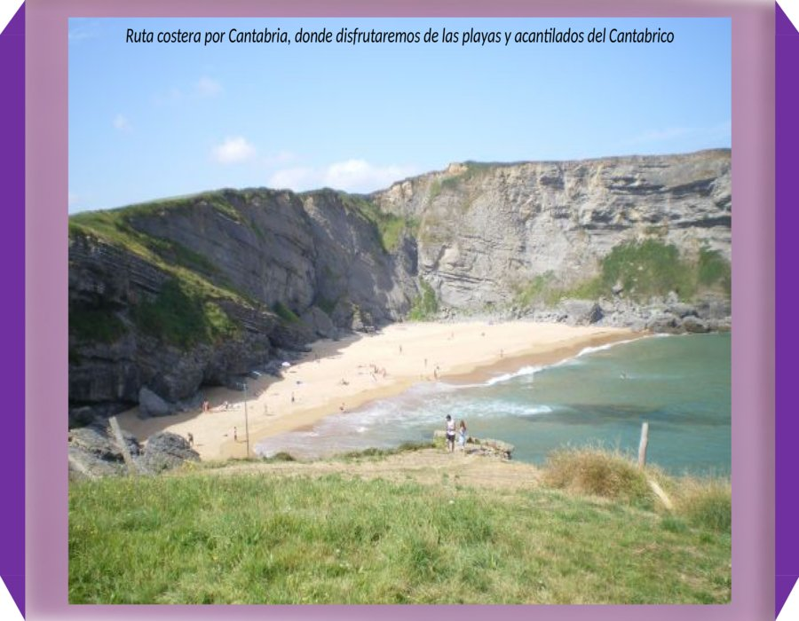

Slide 19
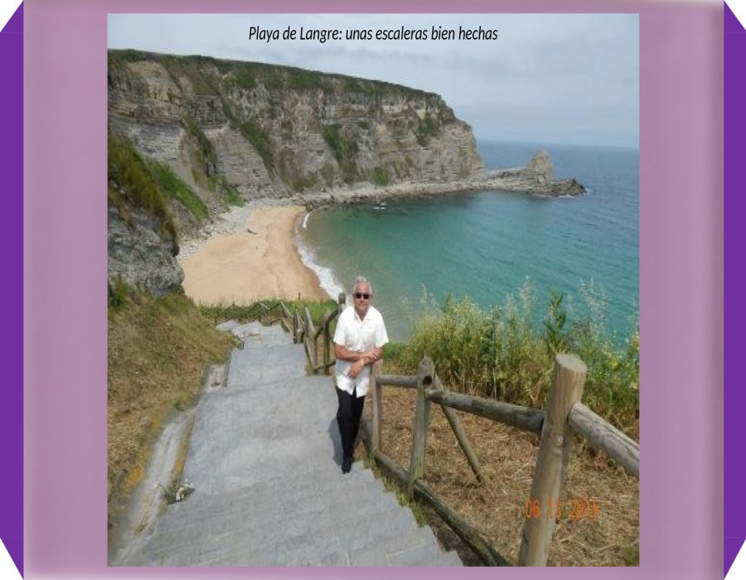

Slide 20
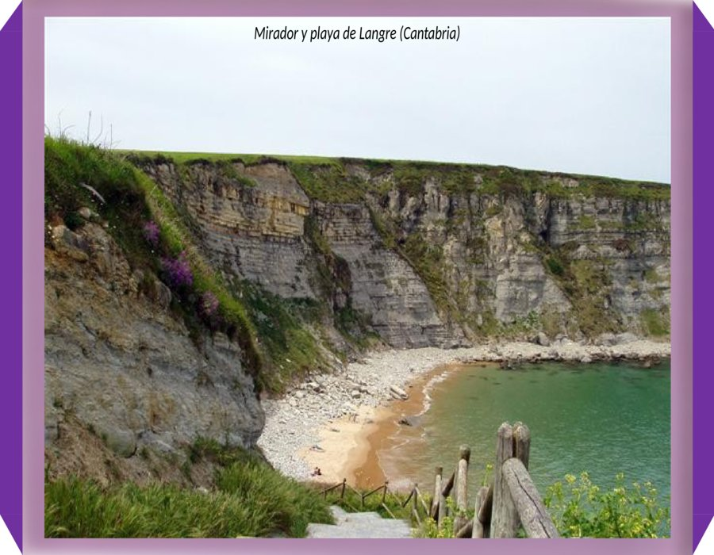

Slide 21
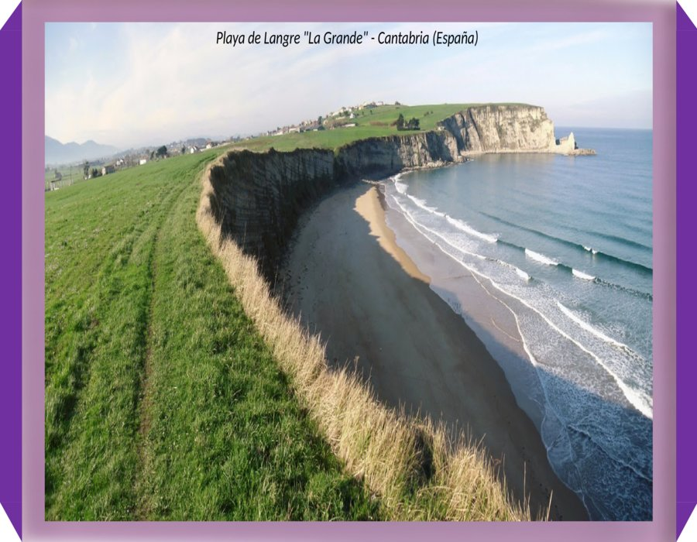

Slide 22
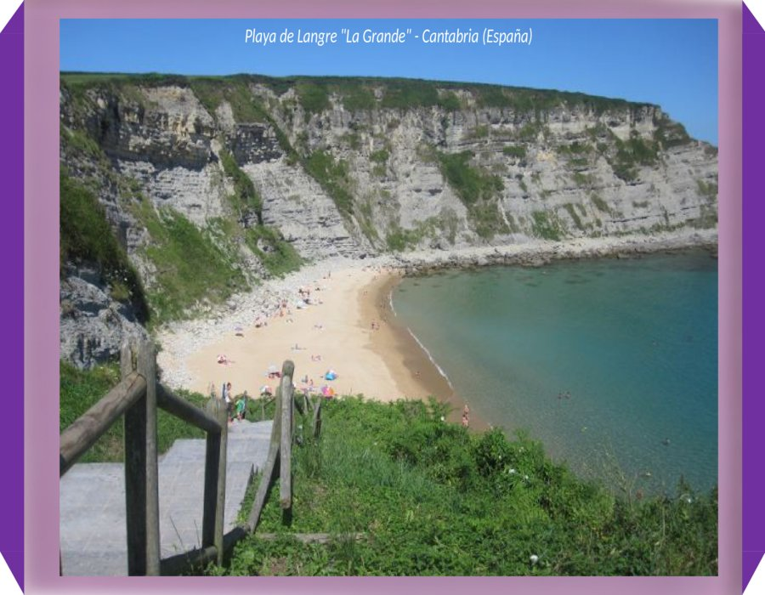

Slide 23
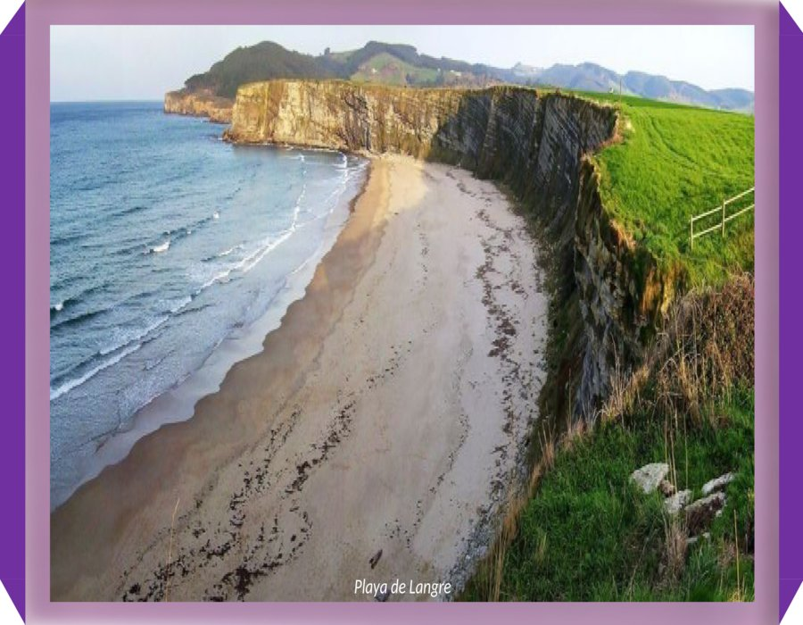

Slide 24
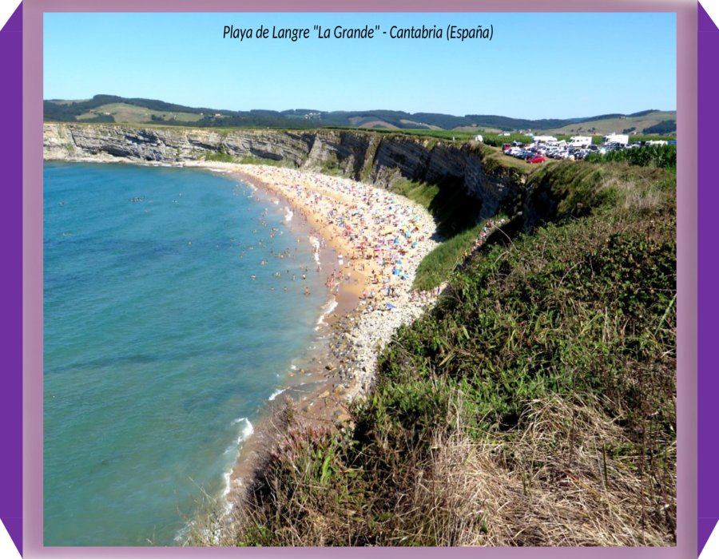

Slide 25
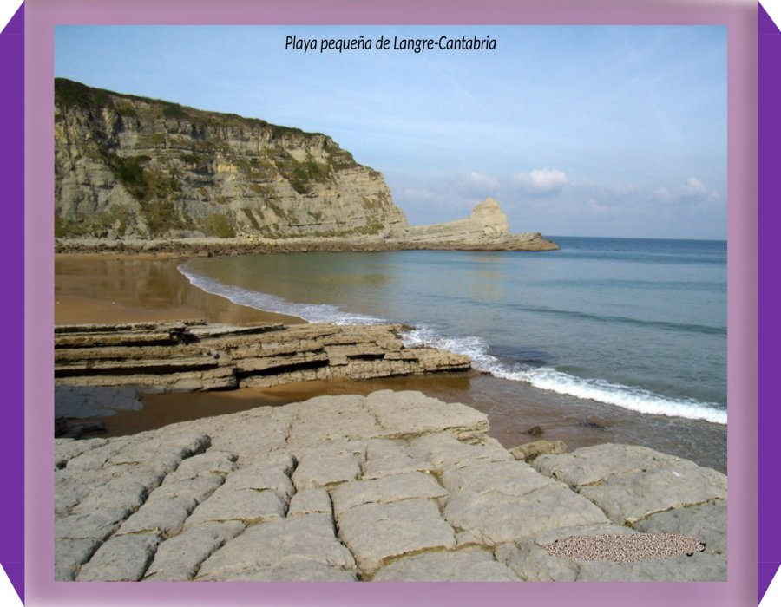

Slide 26
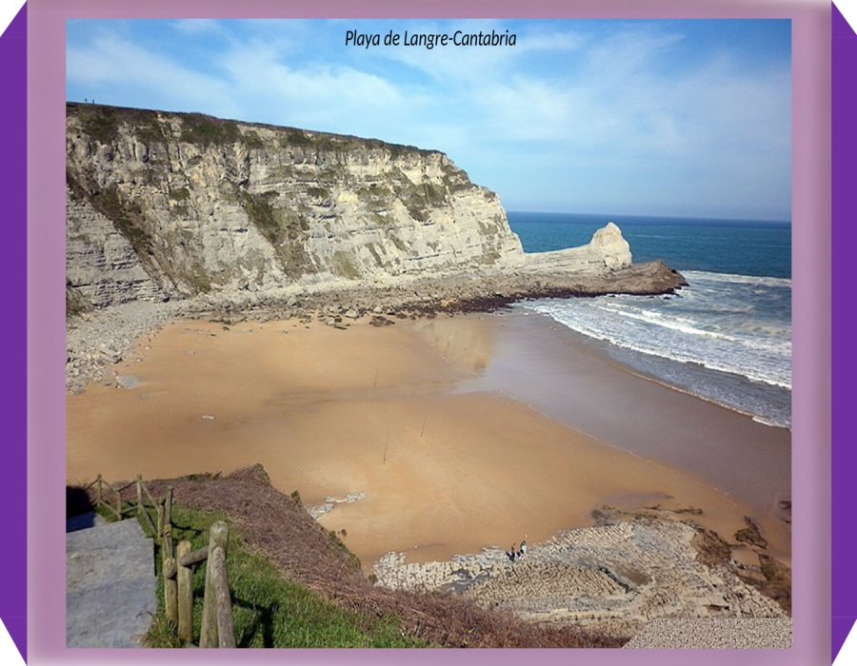

Slide 27
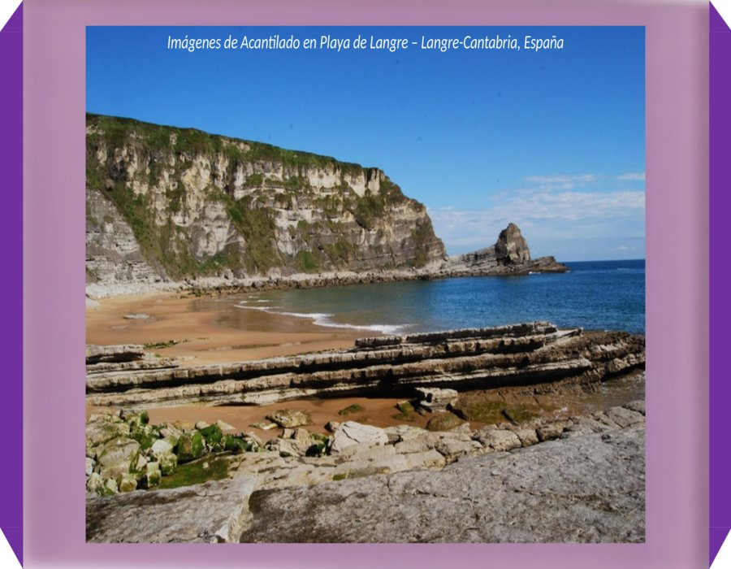

Slide 28
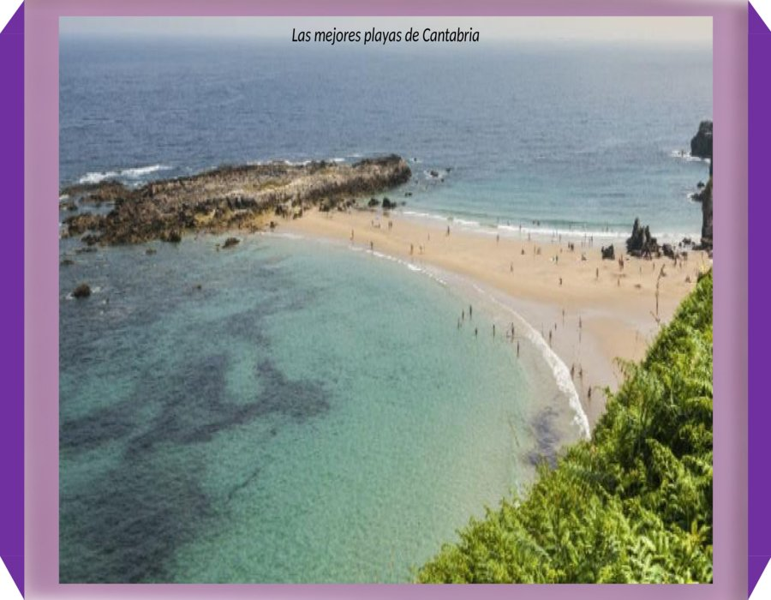

Slide 29
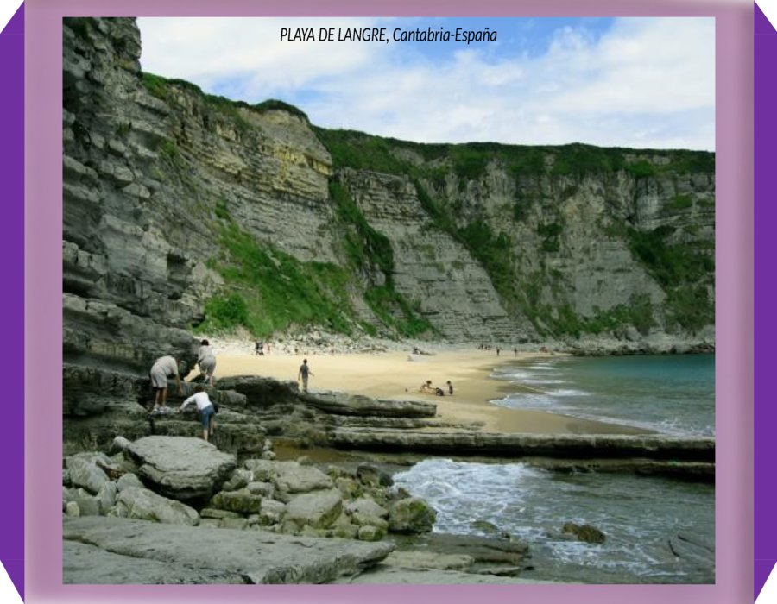

Slide 30
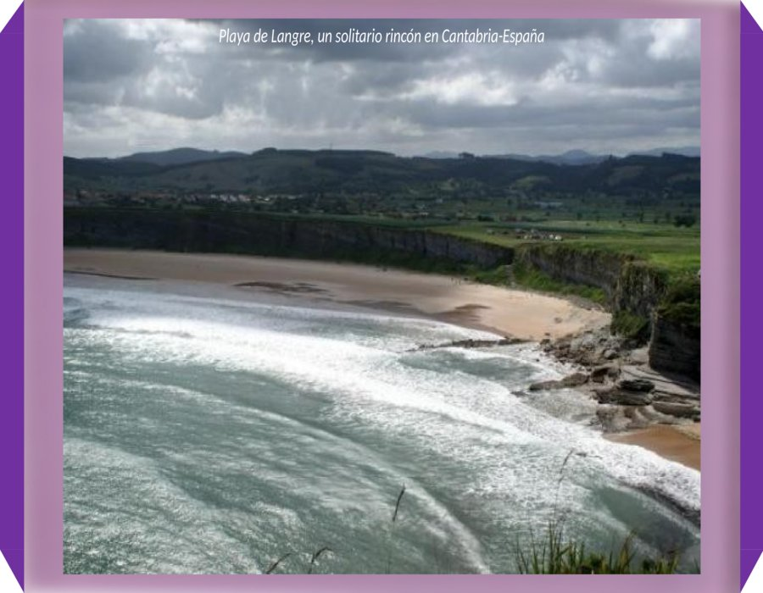

Slide 31
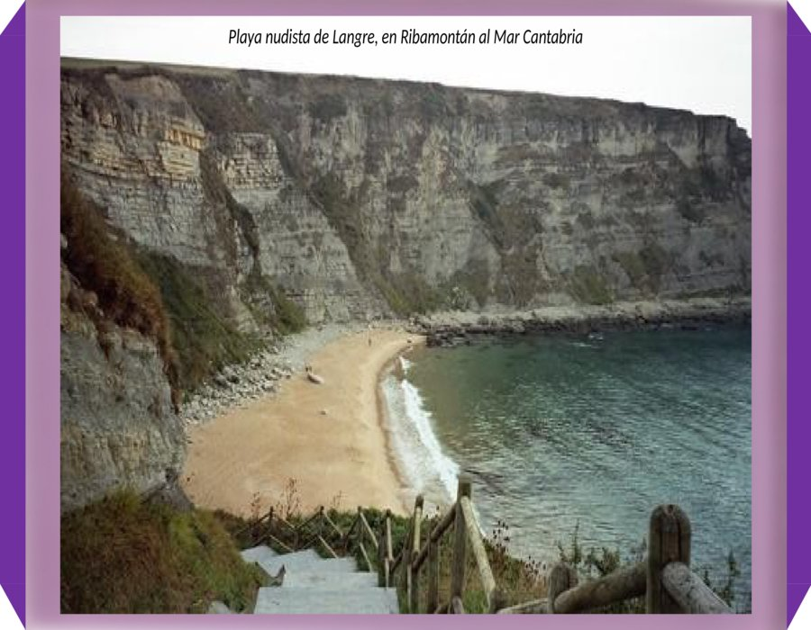

Slide 32
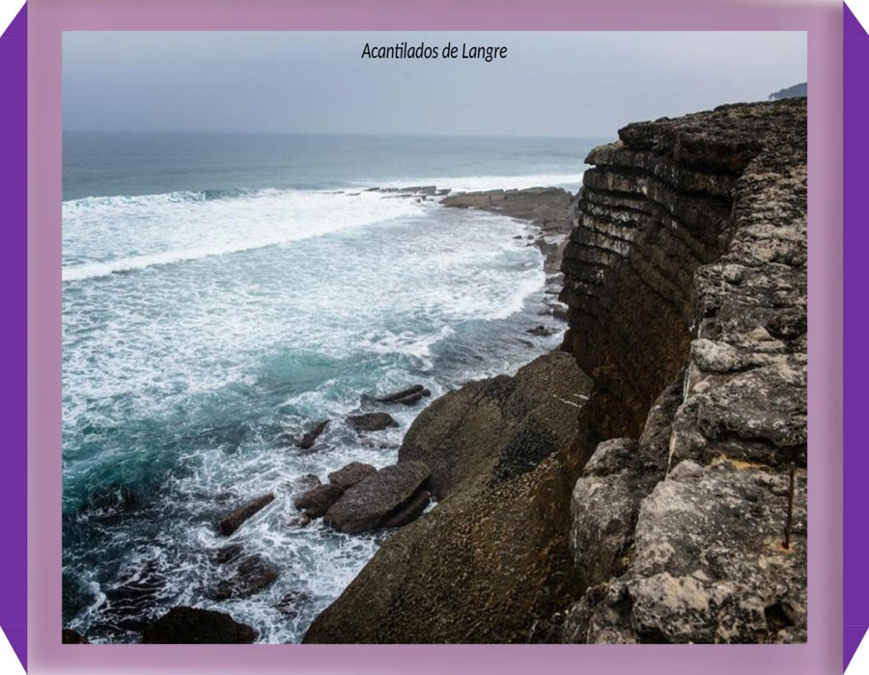

Slide 33
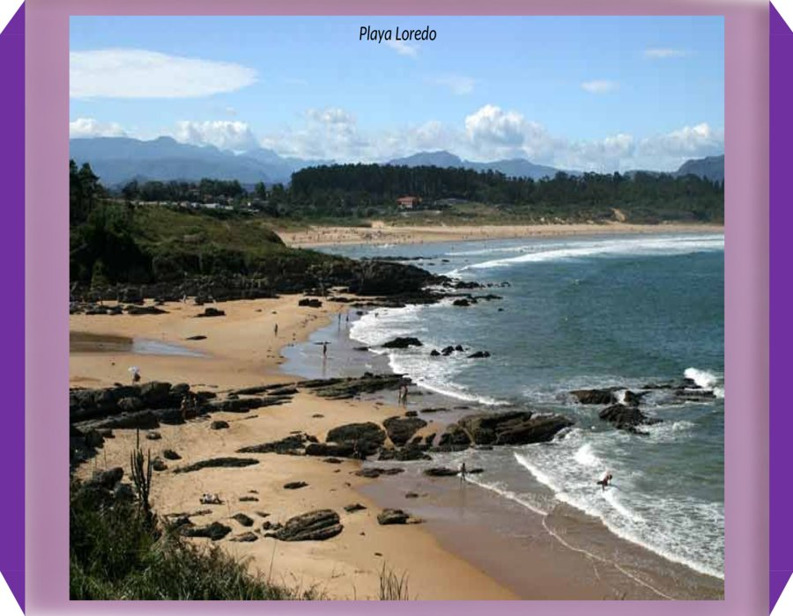

Slide 34
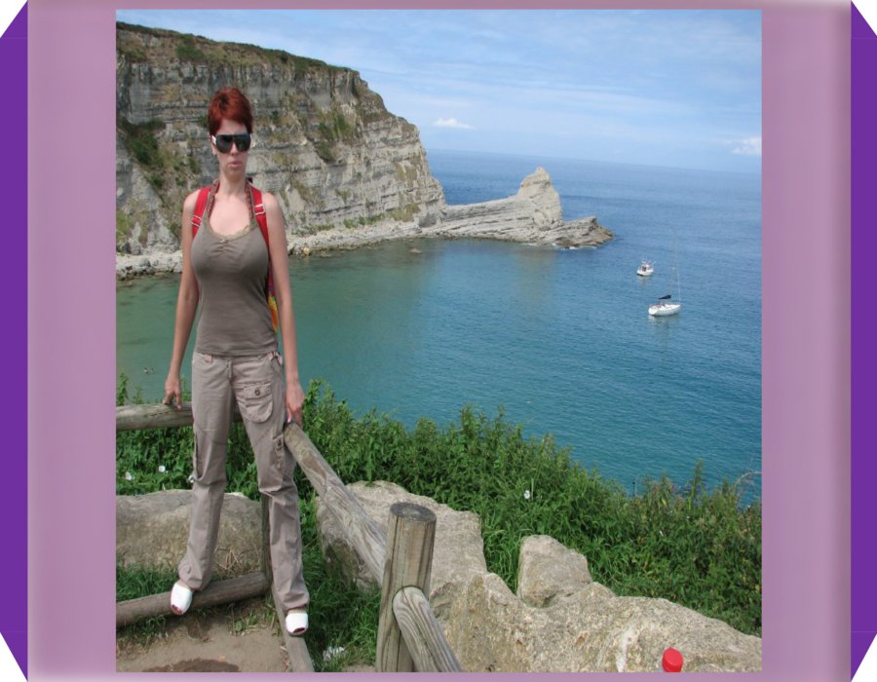

Slide 35
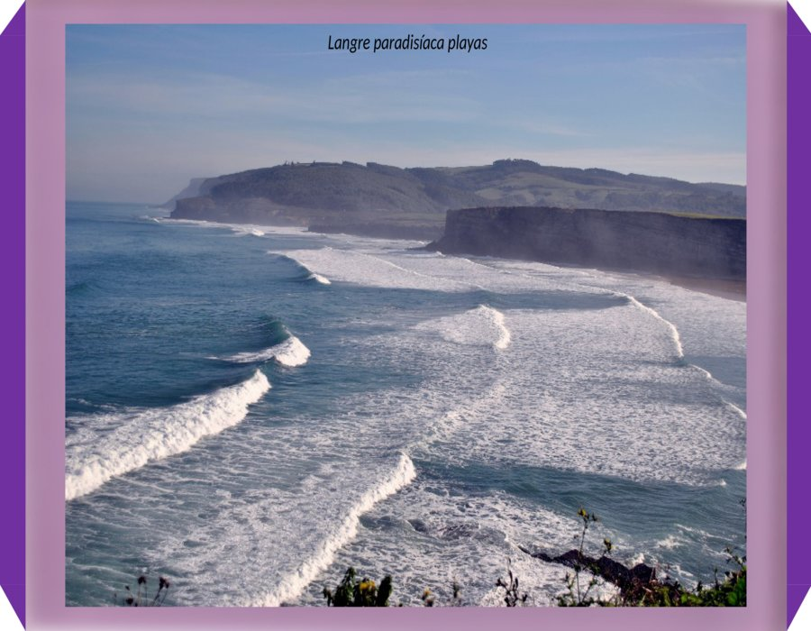

Slide 36
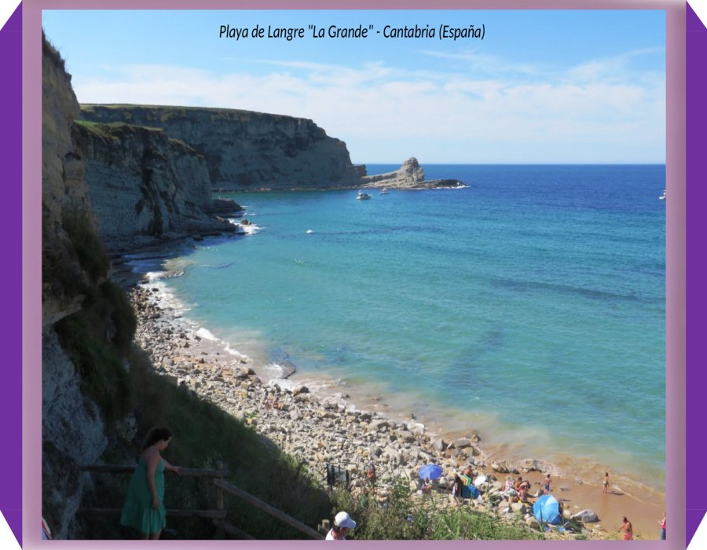

Slide 37
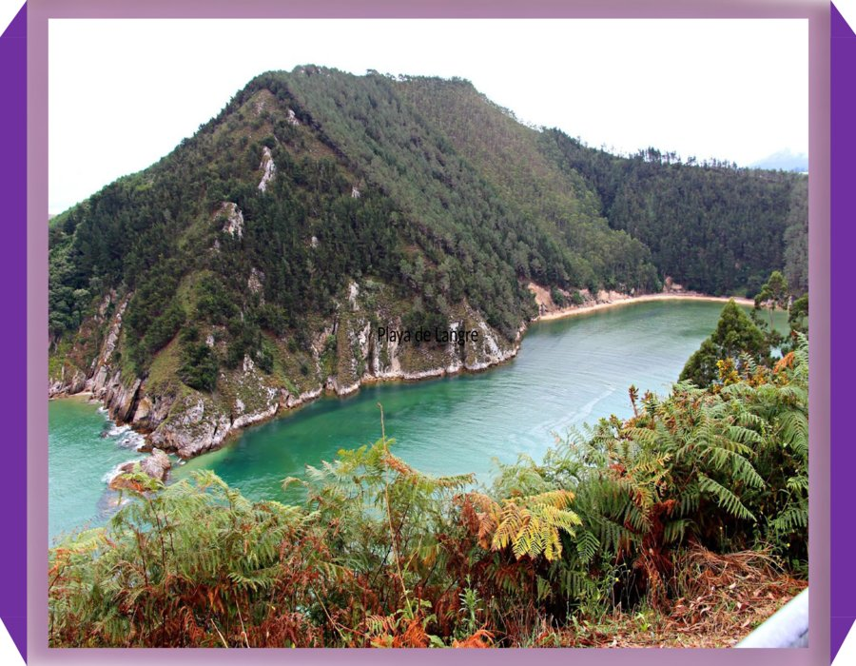

Slide 38
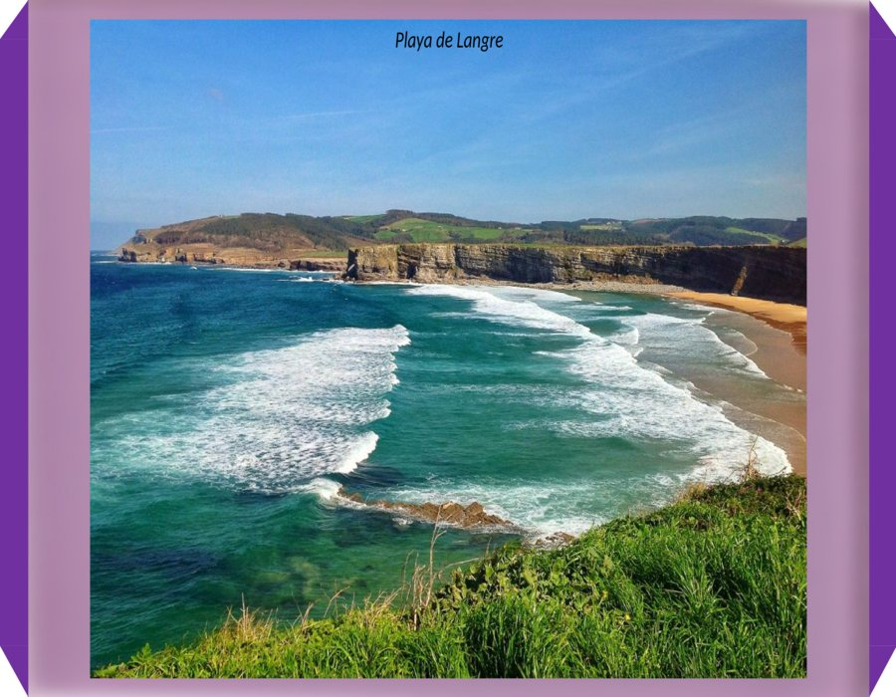

Slide 39
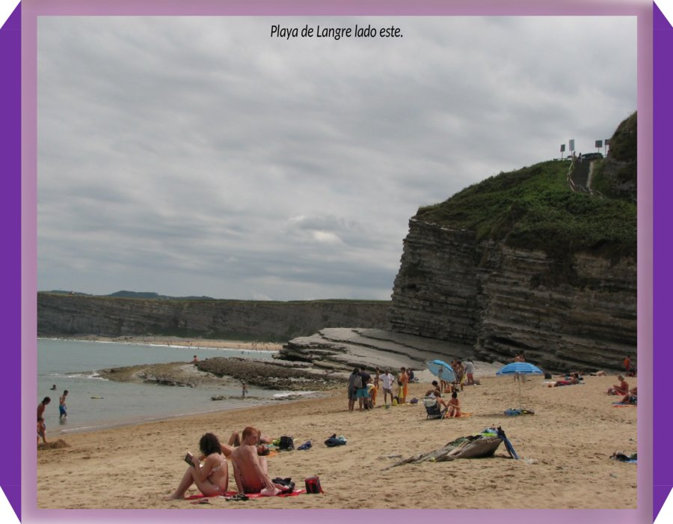

Slide 40
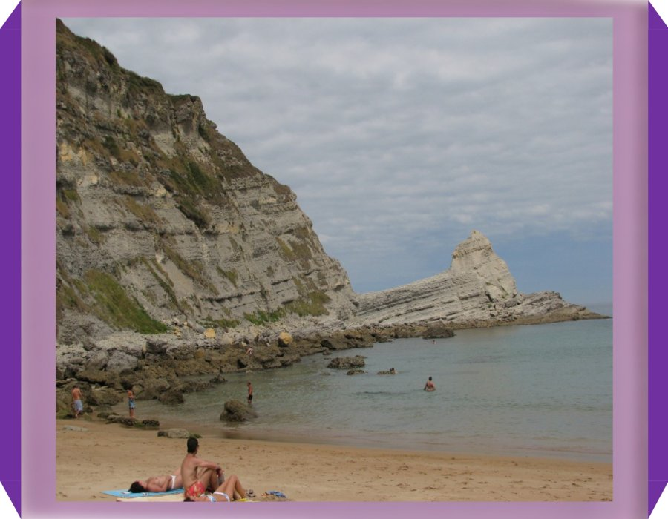

Slide 41
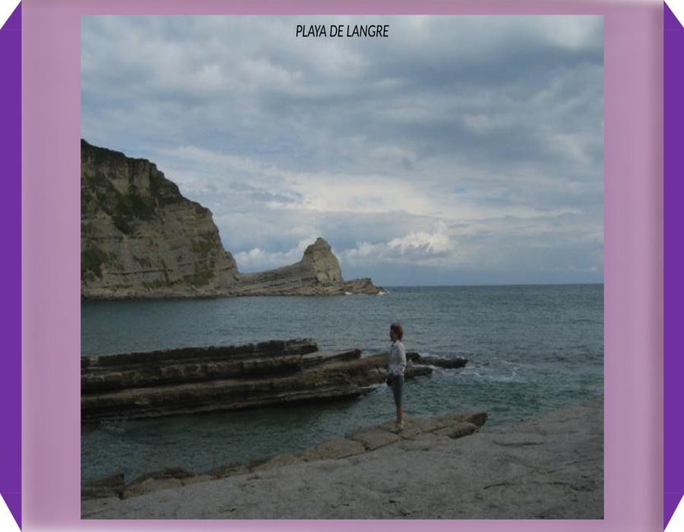

Slide 42


Slide 43
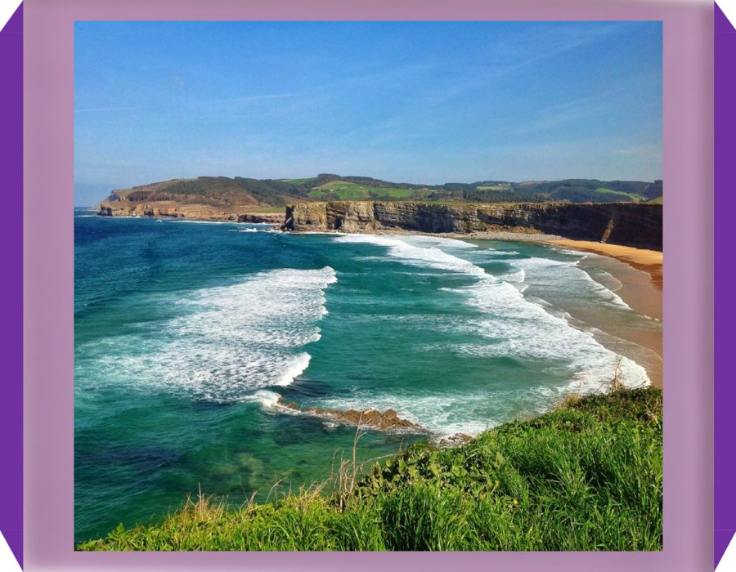

Slide 44
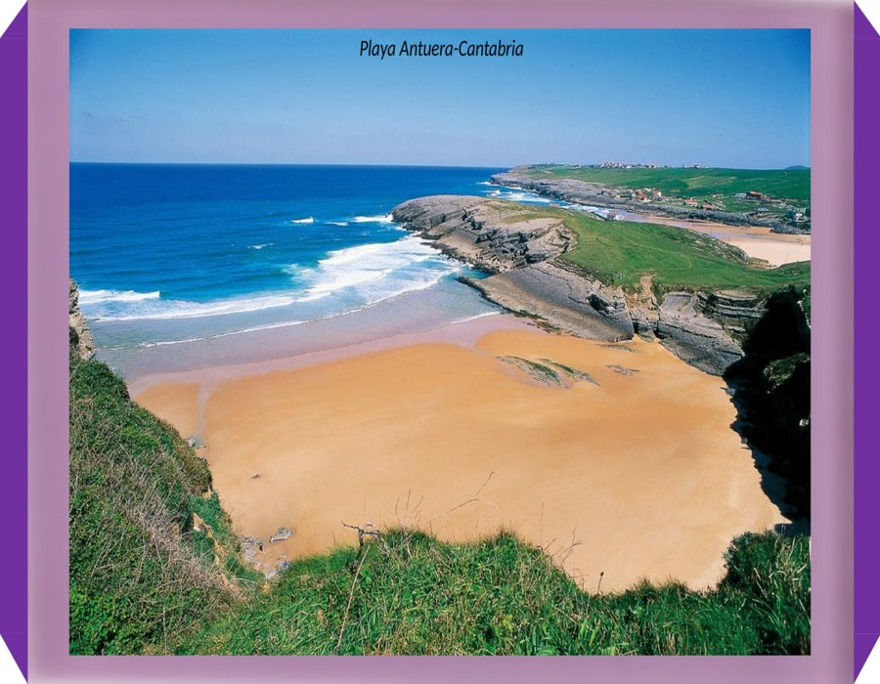

Slide 45
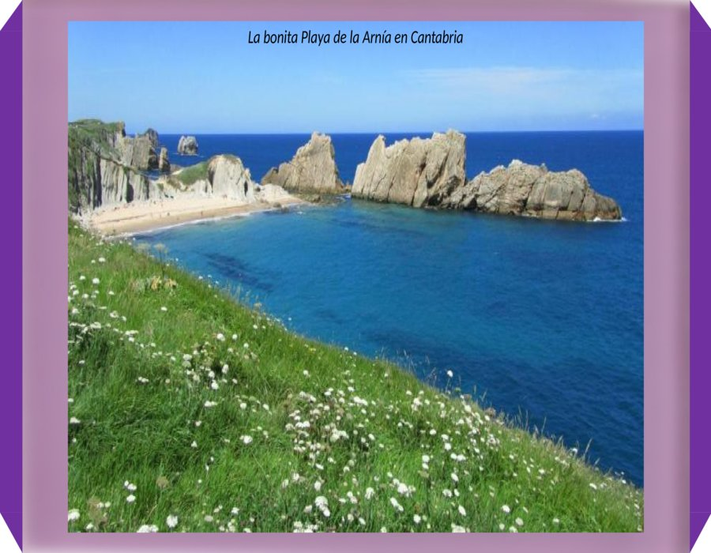

Slide 46
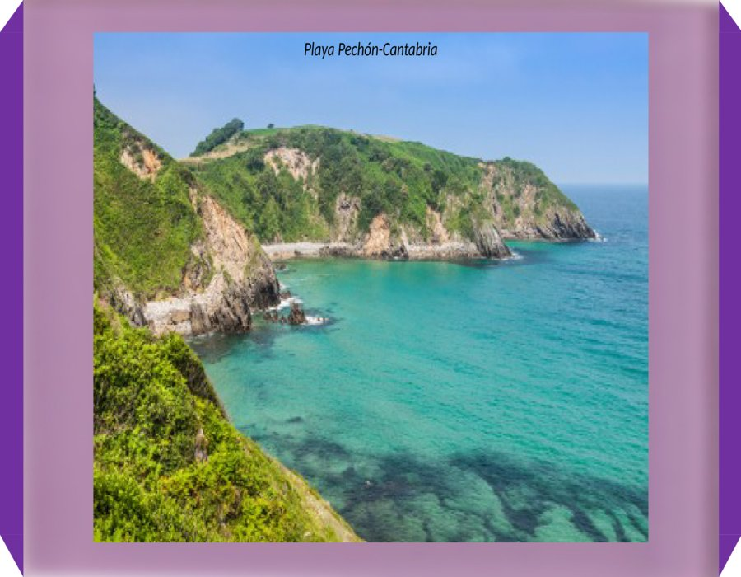

Slide 47
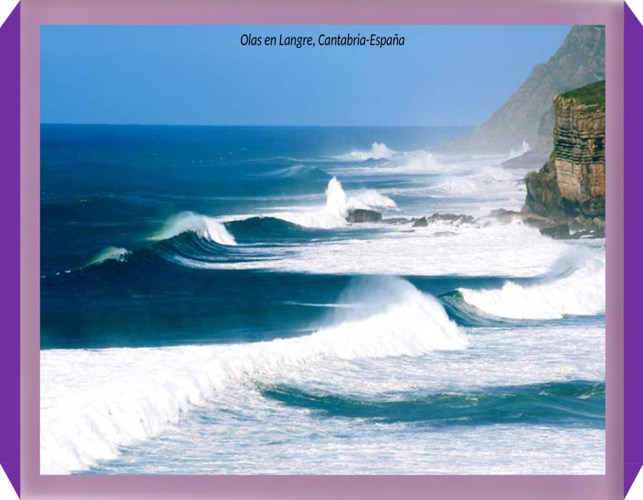

Slide 48
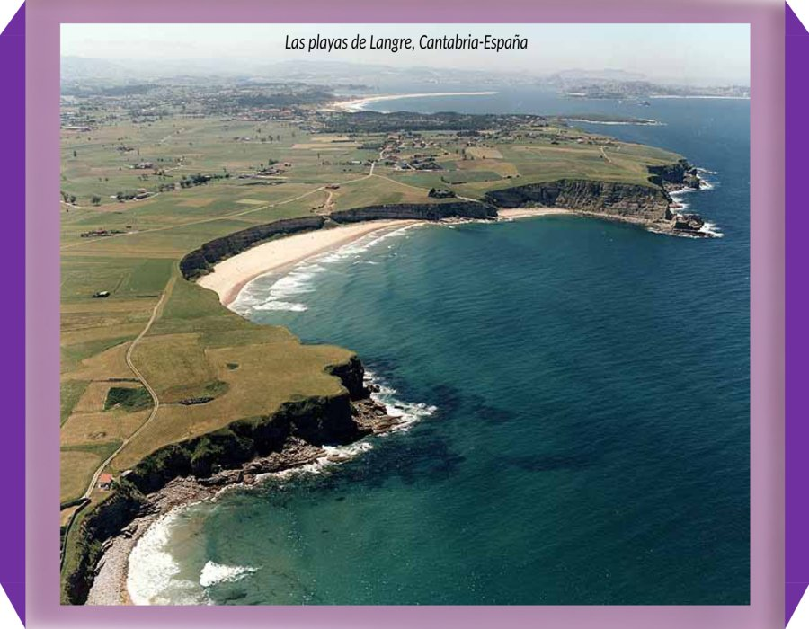

Slide 49
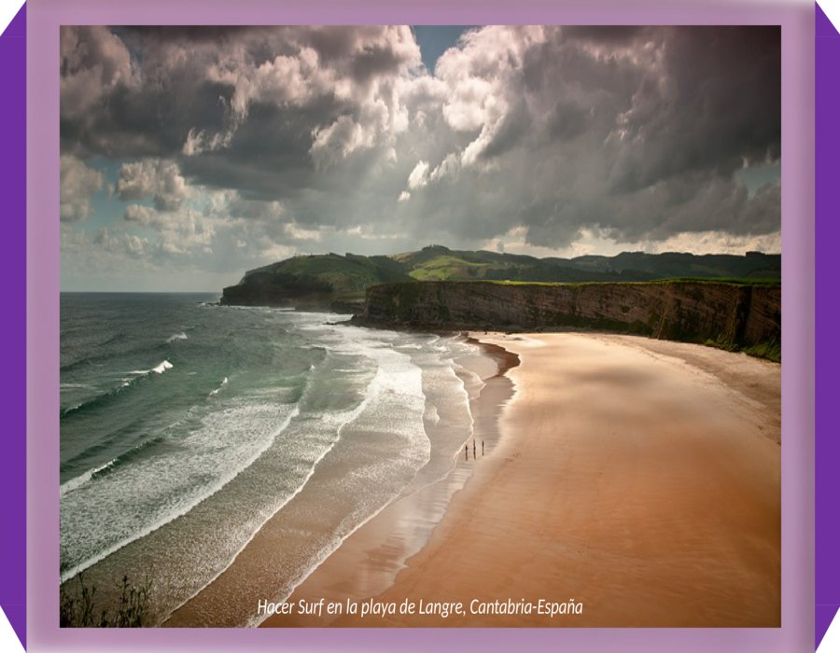

Slide 50
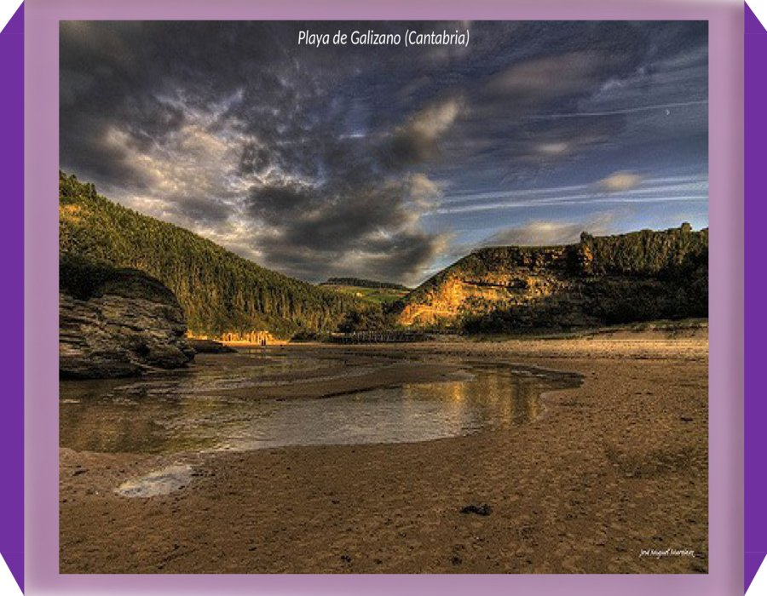


Slide 51
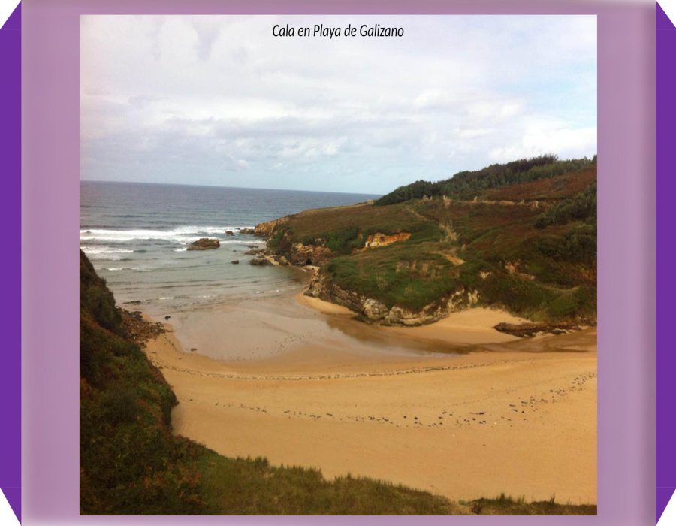

Slide 52
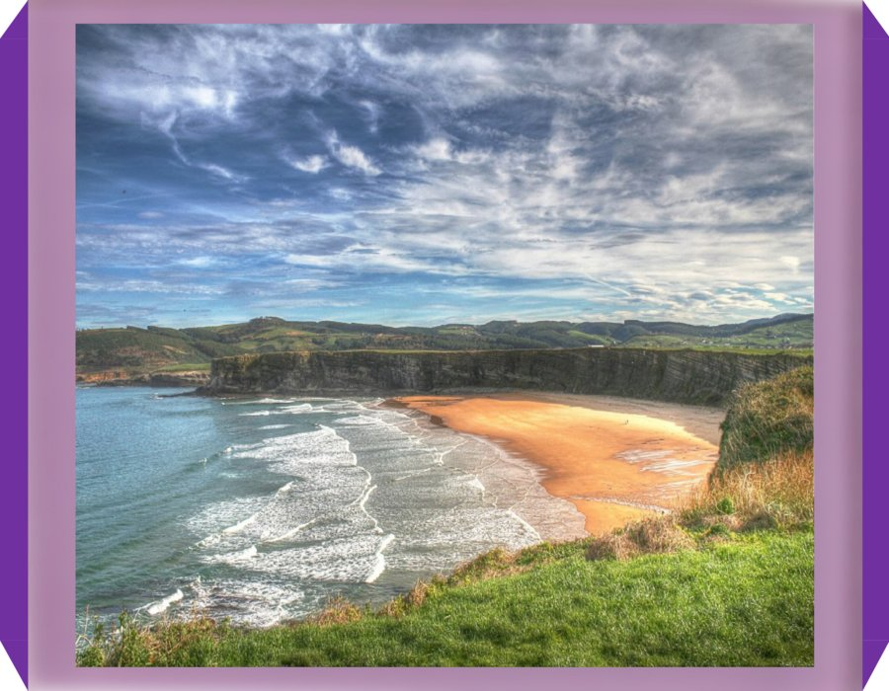

Slide 53


Slide 54


Slide 55


Slide 56


Slide 57


Slide 58


Slide 59


Slide 60


Slide 61


Slide 62


Slide 63


Slide 64


Slide 65


Slide 66


Slide 67


Slide 68


Slide 69


Slide 70


Slide 71


Slide 72


Slide 73


Slide 74


Slide 75


Slide 76


Slide 77


Slide 78


Slide 79


Slide 80


Slide 81







¿Te ha gustado?
Puedes ver más entrando
Aquí
Además puedes recibir powerpoints en tu correo electrónico suscribiéndote aquí:

